Slide 1
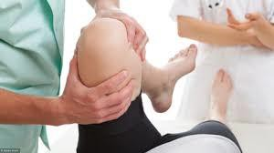
PROJET CLINICAT
06/09/2024 – V.DE GROOTE

Slide 2
PROJET
CLINICAT
MK4
MK5
Stage Professionalisant
S7 : Du 22/03/27 au 30/04/27
S7bis : Du 3/05/27 au 11/06/27
Démarche de gestion de projet

Slide 3



1. RETROPLANNING
2.
Construction
du projet :
Rétroplanning+ liste des lieux de stage (novembre-4 février 2026)
1. Diagnostic :
Etat des lieux
(4ème trimestre 2025)
4. Mise en œuvre du projet :
stage clinicat
(deuxième semestre 2027) S7 : Du 22/03/27 au 30/04/27
S7bis : Du 3/05/27 au 11/06/27
3.
Construction
du projet :
Objectifs et Plan d’action et rétroplanning
+ Rédaction et recherche du/des lieux de stage
( jusqu’à-avril
2026)

Slide 4


2. Dispositif pédagogique en MK4
19/11/25: CM de présentation du dispositif pédagogique et des différentes démarches.
03/02/26:TPG de 15h à 16h30 : temps de préparation d’un rétroplanning intermédiaire
04/02/26: Dépôt sur Moodle entre 20h et 22h de ce rétroplanning intermédiaire
    Attention si le dépôt n’est pas rendu ce jour –là ou en retard la note du devoir final sera divisée par 2. Rétroplanning + lister lieux de stage, à quelle date je postule où ? Deadlines claires et définies.
23/03/26: TD projet clinicat
04/05/26: dépôt du travail écrit sur Moodle
    Si non rendu avant minuit 0/20. Retard:0/20

Slide 5
Fiche projet
Vous aurez un guide méthodologique sur ce rendu écrit. Présentation.
En terme de notation sur /20 points.
Si dans le rendu du projet 2 stages trouvés avec accords de principe ou un seul si 3 mois au même endroit: 8 points
Si un stage trouvé avec 1 accord de principe signé/2 :4 points.
Si le rétroplanning avec listes des stages n’est pas rendu en février sur Moodle, la note finale du rendu écrit de mai sera divisée par deux. Notez les dates auxquelles vous contacterez les stages.
Pour le rendu écrit, si règles, orthographe et nombre de pages non respectées: -2 sur note finale.

Slide 6
Stage long
3. Caractéristiques du stage clinicat en K4
12 semaines
6 semaines :
Du 22/03/27 au 30/04/27
6 semaines :
Du 3/05/27 au 11/06/27

Slide 7
Stage en lien avec le projet professionnel de l’étudiant et son parcours de stage antérieur
Compétences à perfectionner, approfondir, consolider, acquérir
Avoir valider les 3 champs cliniques
Stage en libéral et en institution entre la Mk3 Mk4)

Slide 8
Stage professionnalisant
=> 11 compétences attendues au niveau :
Agir en compétence
+ Acquisition de la démarche professionnelle
Auto-évaluation de sa pratique : approfondissement
+ réflexivité
autonomie

Slide 9
4. Compétences mises en œuvres pour la recherche du/des stages
ÉTU- DIANT
COMPÉTENCE 5
COMPÉTENCE 9
et 10
Communi- cation
Organisa-
tion
gestion
relation
STRUCTUR E DE STAGE
Collabora- tion
coordina- tion
Anticipa- tion
IFMK

Slide 10





5. Stratégie de communication et Posture professionnelle
Établir un ordre de priorité des structures à contacter => demandes successives
Pas de demandes multiples simultanées comme dans parcoursup :
le répertoire des stages n’est pas un self service et les structures de stage un
bien de consommation kleenex
Attendre d’avoir une réponse négative avant de contacter une nouvelle structure
Relation professionnelle : Savoir patienter et aussi relancer courtoisement (mail, téléphone, se déplacer) - Faire preuve d’écoute, de compréhension et de tact - dire ce qu’on fait et faire ce qu’on dit
Relancer ne veut pas dire harceler, culpabiliser, forcer la main ou s’imposer
Eviter les formulations négatives et les sous entendus
NB : - vous êtes en demande
- vous représentez l’IFMK auprès de nos partenaires
18/12/23

Slide 11
Exemples de malentendus : demandes simultanées
Réponse de la structure :
« Bonjour.
Bien ! On va peut être y arriver.
Si vous attendiez une réponse d'autres demandes , peut être auriez vous pu attendre pour refaire votre demande chez nous .
Il faut comprendre que en aval de votre nouvelle demande et en amont de mon acceptation ,il y a eu tout un processus a mettre en place avec ma direction, la responsable des logements , la responsable des tuteurs
,etc ..... et qu'en ce moment , tout particulièrement en période de covid, nous avons autre chose à gérer dans les établissements de santé, que des demandes de stage lancées à la va vite .
Donc , je conserve votre première partie de clinicat , mais ne venez pas me redemander de changer car ce sera un refus . »
18/12/23

Slide 12
Autre exemple : Signalement d’absence en stage
Mail IFMK :
« Bonjour S.,
Je viens de recevoir un appel téléphonique de Mme C., cadre de santé au centre … En effet, elle m’informe que son équipe vous attendait ce matin, vous avez adressé en novembre une demande de stage clinicat 1ère partie auprès de Mme C. qui vous a répondu que le service était en mesure de vous accueillir.
Que s’est-il passé ? vous savez pertinemment que vous ne devez en aucun cas formuler plusieurs demandes sur différentes structures, lorsque vous vous engagez sachez que vous représentez l’IFMK de Lyon et de ce fait, vous risquez de mettre en péril nos partenariats au détriment des futurs étudiants de notre Institut.
Dans l’attente de votre réponse, nous devons absolument clarifier cette
situation et que vous puissiez présenter vos excuses auprès de Mme C. »

Slide 13

Réponse étudiante
« Bonjour,
En effet j’avais formulé une demande auprès de Mme. C, elle avait répondu positivement à ma demande. Je lui avais donc envoyé l’accord de principe dont je n’ai jamais eu le retour, pourtant j’ai renvoyé des mails et je l’avais même appelé. Je n’avais donc signé aucun engagement (ni accord de principe ni convention de stage) puisque je n’ai jamais eu d’autres retours. J’ai donc arrêté d’envoyer des mails et j’ai cherché un autre stage puisque je n’avais plus de réponse. »
Qu’auriez-vous fait ?
18/12/2023

Slide 14
Autre exemple : Prise de contact
« Bonjour,
Suite à votre réponse négative concernant ma demande de stage pour le S6 dans votre cabinet, j'aimerais si possible réserver une place afin de réaliser la moitié de mon clinicat sur votre terrain de stage (soit 6 semaines) sur la période de janvier à mars 2022.
Ma demande de stage pour le clinicat date du 26 septembre 2020 mais mon mail est resté sans réponse c'est pourquoi je réitère ma demande. »
Qu’en pensez-vous ?

Slide 15


-> évitez les sous entendus et la culpabilisation
-> préférez une formulation positive : présentez-vous, exposez brièvement votre demande et sollicitez un rdv pour présentez votre projet à un moment où chacun de vous sera disponible (ne pas déranger pour être écouter et entendu)
NB : Vous êtes en demande
-> donnez envie
-> montrer en quoi ce stage est un atout pour vous et pour la structure

Slide 16

Concrètement :
Une réponse positive orale est un début d’accord de la structure, mais n’est pas encore un engagement
Seul l’accord de principe dument rempli et signé vaut pour engagement et se finalise par la convention de stage
Quand une structure donne une réponse positive par courriel, cela est un début d’engagement qui se finalise ensuite par l’accord de principe et la convention.
18/12/2023

Slide 17
Dans le cas où la structure tarderait à envoyer l’accord de principe, réitérer la demande et si besoin solliciter Mme Bahmad(salam.bahmad@univ-lyon1.fr; mathilde.falibois@univ-lyon1.fr) afin qu’elle puisse appuyer votre demande.
NB : Si vous désirez engager d’autres recherches il est impératif de prévenir la structure que vous ne donnez pas suite à la demande initiale avant de lancer de nouvelles démarches.

Slide 18

Quand vous avez un accord de principe et que vous demandez à la secrétaire d’établir une convention de stage avec une structure, c’est que votre décision est ferme et définitive.
ce n’est plus le moment de :
  poursuivre les recherches ou de lancer de nouvelles
demandes
  de demander à changer de lieu de stage
  de laisser la structure et les conventions en attente en ne les retournant pas signées au secrétariat des stages
  => engagement tripartite : étudiant/structure/IFMK

Slide 19




Comment s’y prendre ?
Prise de contact :
  Quoi dire ? Se présenter, exposer brièvement l’objet de la demande et solliciter un rdv pour présenter son projet
  Quel moyen de communication ?
plusieurs options : avantage/inconvénient ?
Se déplacer
téléphoner
mail

Slide 20
Rdv :
  Présentez votre projet clinicat/professionnel et vos objectifs de stage :
Atouts (contribution de l’étudiant)
Besoins (que venez-vous chercher dans ce stage ?)
-> mettre en avant partenariat gagnant/gagnant
-> donner envie

Slide 21

2.2 pour les structures hors répertoire, demandez si la structure accueille déjà des étudiants MK et bénéficie d’un agrément autorisant l’accompagnement clinique ’étudiants en stage
d
démarche qualité :
-> engagement de la structure dans l’accueil et la mise en œuvre du dispositif pédagogique d’accompagnement à la clinique
-> responsabilité de l’IFMK qui vérifie que les conditions du cahier des charges d’agrément soit rempli par la structure pour garantir un accompagnement de qualité

Slide 22
NB : les Institutions bénéficient d’un agrément : CH(U), SSR, cliniques, SESSAD,EPHAD, CRF, CAMSP…
NB : Si absence d’agrément :
nombreux partenaires en région ou hors région dans le répertoire des stages -> nouvel agrément n’est pas systématique
possibilité de nouvel agrément uniquement :
pour certains projets particuliers
si la demande est dans les délais
si la structure souhaite s’engager dans un partenariat avec l’IFMK et bénéficie d’atout
-> Collaboration gagnant/gagnant pour les 3 parties

Slide 23
2.3 remplissez avec le tuteur l’accord de principe et l’envoyer en pdf par mail à: salam.bahmad@univ-lyon1.fr
3. Contactez adm.stages.kine@univ-lyon1.fr pour établir la convention de stage

Slide 24
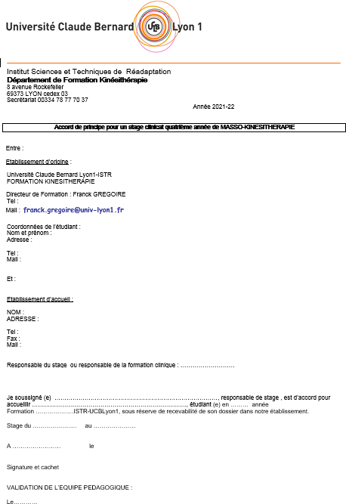

Slide 25
Quelles structures contacter ?
Vous aurez le répertoire des stages actualisé courant janvier-février 2026, avec les capacités d’accueil pour chaque structure
NB : ne pas contacter les structures grisées : elles ne souhaitent pas accueillir d’étudiants, ni être contactées
Les structures du répertoire des stages sont des structures partenaires :
  en région et hors région
  bénéficiant systématiquement d’un agrément
NB : Pour les structures en dehors du répertoire, demandez si la structure bénéficie d’un agrément sinon contactez le référent stage pour exposer votre projet et demander l’agrément, mais ce n’est pas automatique

Slide 26
Stage à l’étranger
Les stages hors métropole et à l’étranger sont possibles sous réserve de l’évolution des conditions sanitaires et/ou politiques du pays
NB : les stages au Canada dans le cadre du partenariat avec l’Université de Montréal sont ouverts uniquement aux MK4, dans le cadre d’un échange inter-étudiant IFMK-ISTR/Université de Montréal et seulement pour 4 semaines.
l’agrément est nécessaire pour établir la convention et donc à demander aux structures libérales hors répertoire
Pour les stages à l’étranger ou hors région, étudiez la faisabilité logistique (hébergement, transport…) et financière avant de faire une demande
.

Slide 27
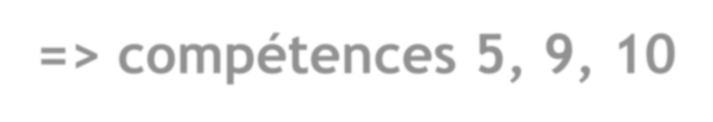
6. Evaluation des compétences mises en œuvres par l’étudiant dans la recherche du stage : coordination, communication, collaboration
Respecter les délais, s’organiser, anticiper…
Savoir communiquer avec structure de stage/IFMK : suivre les réponses de mail, répondre aux mails, relancer…
Collaborer/se coordonner avec structure de stage/IFMK
=> compétences 5, 9, 10
=> Points dans la grille d’évaluation du projet clinicat (oral en MK5)

Slide 28


Conclusion :
Une fois votre projet construit, vous avez jusqu’au 30/06 pour :
mener vos recherches
contacter les structures
Janvier avril
solliciter le référent pédagogique stage pour demander la mise en œuvre de la procédure d’agrément d’une structure qui répond à votre projet clinicat, qui souhaite accompagner des étudiants MK dans le cadre d’un partenariat avec l’IFMK
Janvier-avril -
Avoir envoyer vos accords de principe au référent pédagogique des stages du cycle 2, dernier délai. Idéal , avoir tout avant le 04/05/26.
30/06/26

Slide 29
NB :
Si pas d’agrément -> pas de convention et donc pas de départ en stage
L’IFMK ne délivre pas systématiquement un agrément
Si besoin de temps pour les recherches, si pas convention aux dates butoir -> stage réalisé en session 2

Slide 30
Avez-vous des questions ?
18/12/2023

